Slide 1
Aplikasi Divide and Conquer pada:
1. Grafika Komputer
2. Evaluasi expression tree
Oleh: Rinaldi Munir
Informatika STEI-ITB

Slide 2
Bezier Curve
Bezier Curve adalah kurva yang sering digunakan dalam grafika komputer (computer graphics).
Dalam grafik vektor, Bezier curves digunakan untuk memodelkan kurva mulus.
Kurva Bézier dipublikasikan secara luas pada tahun 1962 oleh insinyur Pierre Bézier Perancis, yang menggunakannya untuk merancang badan mobil.

Slide 3
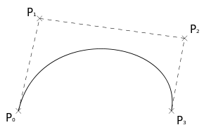
Pemodelan Kurva Bezier
Sebuah kurva Bézier didefinisikan oleh satu set titik kontrol P₀ sampai P_{n}, n disebut order (n = 1 untuk linier, 2 kuadrat, dll).
Titik kontrol pertama dan terakhir selalu titik akhir dari kurva, namun, titik kontrol antara (jika ada) umumnya tidak terletak pada kurva.

Slide 4
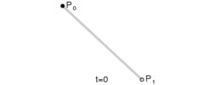
Kurva Linier
Diberikan titik P₀ dan P₁, kurva Bézier linear adalah sebuah garis lurus antara dua titik. Kurva diberikan oleh:
t dalam fungsi kurva Bézier linier menggambarkan seberapa jauh B (t) dari P₀ ke P₁. Misalnya ketika t = 0,25, B (t) adalah seperempat dari jalan dari titik P₀ ke P₁. Seperti t bervariasi dari 0 ke 1, B (t) menggambarkan garis lurus dari P0 ke P1.

Slide 5
Kurva Kuadratik
Diberikan poin yang diberikan P₀, P₁, P₂ , kurva Bézier kuadrat adalah lintasan yang dilalui oleh fungsi B (t),
yang dapat diartikan sebagai interpolasi linear dari titik yang sesuai pada kurva Bézier linier dari P₀ ke P₁ dan dari P₁ ke P₂.
Penyederhanaan:

Slide 6
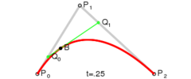
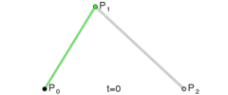
Untuk kurva Bézier kuadratik perlu dibangun titik antara (Q₀ dan Q₁ sebagaimana t bervariasi dari 0 sampai 1:
(i) Titik Q₀ bervariasi dari P₀ ke P₁ → kurva Bezier linier.
(ii) Titik Q₁ bervariasi dari P₁ ke P₂ → kurva Bézier linier.
(iii) Titik B (t) bervariasi dari Q₀ ke Q₁ → kurva Bézier kuadrat.

Slide 7
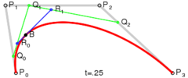
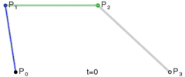
Kurva Bezier Orde Lebih Tinggi
Orde 3:

Slide 8
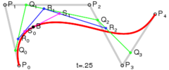
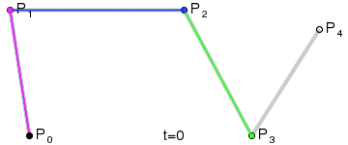
Orde 4:

Slide 9
Aplikasi Divide and Conquer
Ada banyak cara membentuk kurva Bezier.
Cara sederhana adalah menggunakan algoritma titik tengah yang berbasis divide and conquer.
Pada contoh ini diperlihatkan cara mebentuk kurva Bezier kuadratik dengan algoritma titik tengah berbasis divide and conquer.

Slide 10
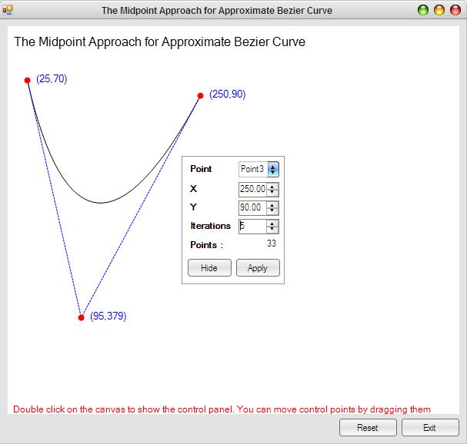

Slide 11

Kurva Bezier curve dimulai dengan tiga titik yang bisa di-set secara manual.
Hitung titik tengah setiap garis yang terletak di antara tiga titik awal. Titik-titik pertengahan baru dihitung ditampilkan dalam warna hijau.
Titik-titik yang mengubah warna menjadi biru akan berada di kurva Bezier akhir.

Slide 13
private void PopulateBezierPoints(PointF ctrl1, PointF ctrl2, PointF ctrl3, int currentIteration)
{
if (currentIteration < iterations) { //calculate next mid points
PointF midPoint1 = MidPoint(ctrl1, ctrl2);
PointF midPoint2 = MidPoint(ctrl2, ctrl3);
PointF midPoint3 = MidPoint(midPoint1, midPoint2); //the next control point
currentIteration++;
PopulateBezierPoints(ctrl1, midPoint1, midPoint3, currentIteration); //left branch
bezierPoints.Add(midPoint3); //add the next control point PopulateBezierPoints(midPoint3, midPoint2, ctrl3, currentIteration);
//right branch }
}

Slide 14
private PointF MidPoint(PointF controlPoint1, PointF controlPoint2)
{
return new PointF(
(controlPoint1.X + controlPoint2.X) / 2,
(controlPoint1.Y + controlPoint2.Y) / 2 );
}

Slide 15
private void CreateBezier(PointF ctrl1, PointF ctrl2, PointF ctrl3)
{
bezierPoints = new List<PointF>();
bezierPoints.Clear();
bezierPoints.Add(ctrl1); // add the first control point PopulateBezierPoints(ctrl1, ctrl2, ctrl3, 0); bezierPoints.Add(ctrl3); // add the last control point
}

Slide 16
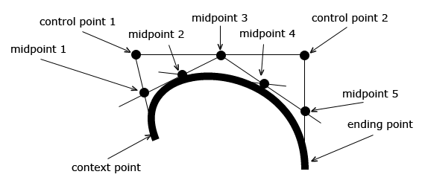
Kurva Bezier dengan empat titik control:

Slide 17
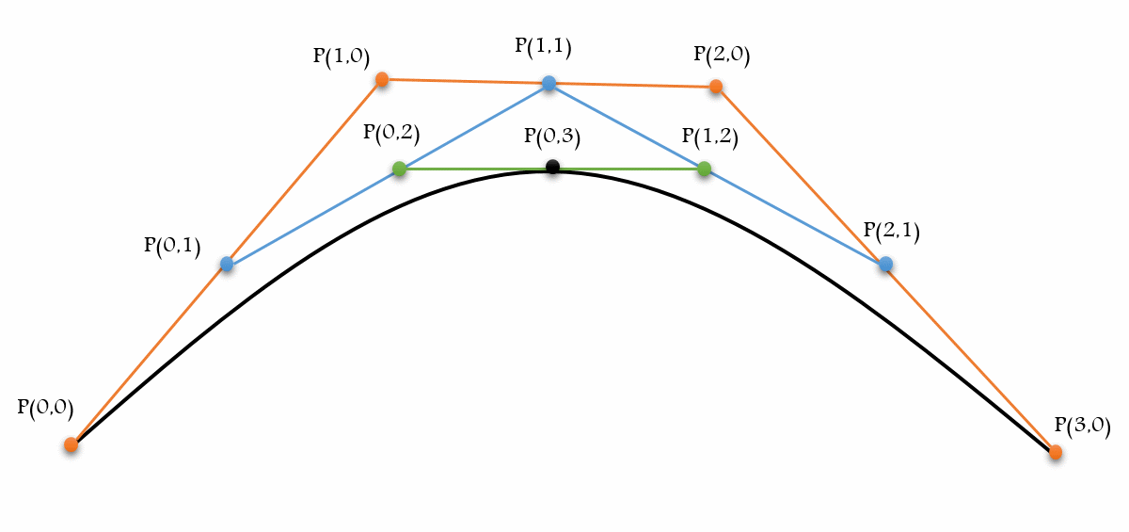

Slide 18
Sumber:
http://www.codeproject.com/Articles/223159/Midpoint-Algorithm-Divide-and-Conquer-Method-for-D
http://en.wikipedia.org/wiki/Bezier_curve

Slide 19
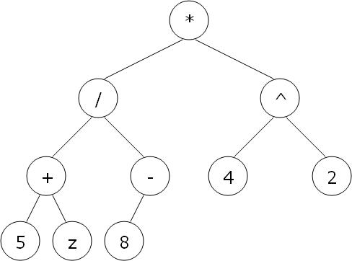
Expression Tree
Di dalam compiler bahasa pemrograman, ekspresi aritmetika direpresentasikan dalam pohon biner yaitu expression tree
Contoh: (5 + z) / -8) * (4 ^ 2)
Sumber gambar: Wikipedia.org

Slide 20

Mengevaluasi Expression Tree
Simpul daun → operand
Simpul dalam → operator (+, -, *, /)
Struktur data pohon:
Pada simpul daun → left = NIL dan right = NIL

Slide 21
Algoritma divide and conquer:
If node adalah simpul daun
return nilainya
else
  secara rekursif evaluasi upa-pohon kiri dan return nilainya
  secara rekursif evaluasi upa-pohon kanan dan return nilainya
  lakukan operasi yang bersesuaian dengan operator dan return nilainya

Slide 22
procedure Evaluasi(input T : Pohon, output nilai : integer)
Algoritma:
if left(T) = NIL and right(T) = NIL { simpul daun}
nilai ← item(T)
else { simpul dalam }
Evaluasi(left(T), nilai1);
Evaluasi(right(T), nilai2);
case item(T) of
“+” : nilai ← nilai1 + nilai2
“-” : nilai ← nilai1 - nilai2
“*” : nilai ← nilai1 * nilai2
“/” : nilai ← nilai / nilai2
end
end

Slide 23
function Evaluasi(T : Pohon) → integer
Algoritma:
if left(T) = NIL and right(T) = NIL { simpul daun}
return item(T)
else { simpul dalam }
case item(T) of
“+” : return Evaluasi(left(T)) + Evaluasi(right(T))
“-” : return Evaluasi(left(T)) - Evaluasi(right(T))
“*” : return Evaluasi(left(T)) * Evaluasi(right(T))
“/” : return Evaluasi(left(T)) / Evaluasi(right(T))
end
end

